Slide 1
תבנית להגשת מסמך STR
אתר חיות של חיות
JP DEMO
כותבים: אורן אברבנאל
גרסה: 1.0
מאשר:
תאריך מהדורה: 15/2/2023

Slide 2
Summary
בדיקות פונקציונליות: משתמש משתמש בדיקה בדיקות פונקציונליות עם טכניקות בדיקות בצורה הבאה: מעבר מצבים, טבלת החלטה, מחלקות שקילות ושימוש מקרה(נפוץ)
בדיקות אי פונקציונאליות: תאימות, אבטחה, מידע והגנה מידע
רמת בדיקה: בדיקות קבלה: לקוח
סביבות בדיקה: לבצע המחשב/לפטופ 10 WIN

Slide 3
Comprehensive Assessment ביצוע הערכה מקיפה על המערכת הנבדקת
ניתן לבדוק הוא: בכל מסכים כגון: ראשי, חיפוש, קטגוריה, חיה וכו'
תפריטים: צד שמאלי, עליון ומרכז
דרישות כלליות: המערכת תעבוד על אינטרנט ודפדפן עם בכל מכשיר שמחובר לאינטרנט
אמינות במערכת: עליו לבדוק כיצד המערכת מגיב לקרס האתר באינטרנט כשפריטים בסל קניות
לא ניתן לבדוק הוא: בדיקה אי פוטנציאליות: עומס ותחזוקתיות כי לא יכול לדעת אם מאפשר להם למשתמשים נכנסים 100 משתמשים בו זמנית. בנוסף, במידה ויהיה מוסיפים קטגוריה אחרי שהוגש ללקוח.
סטטוס | תנאי סף STR – מומש כן לא | תנאי סף STP
לא עמדנו בתנאי | 1 תקלה קריטית | 3 תקלות קריטיות
 | 85% | 100% הרצת תסריטים

Slide 4
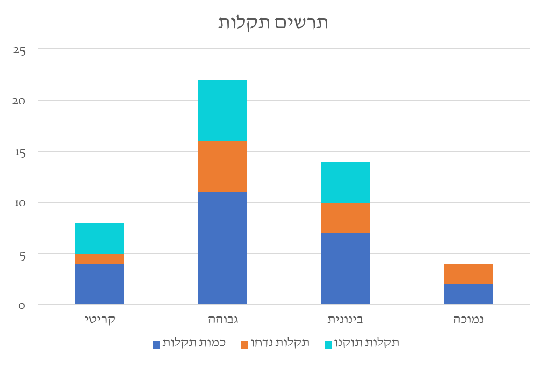
Summary Results

Slide 5
Summary Results
ניתוח סטטיסטי של התוצאות:
נתוני הרצה ומעבר של סבבים
22 תקלות פתוחות
רמת תקלות פתוחות: 3 תקלות קריטית, 10 תקלות גבוהות, 7 תקלות בינוניות ו2 תקלות נמוכים
תקלות שתקונו:
רמת תקלות: 2 תקלות קריטית, 6 תקלות גבוהות, 2 תקלות בינוניות ו0 תקלות נמוכים
תקלות שנדחו: 1 תקלות קריטית, 4 תקלות גבוהות, 2 תקלות בינוניות ו2 תקלות נמוכים

Slide 6
Approvals
אישורים מהגורמים האחראים

